Slide 1
EUROPA.-LA VUELTA AL MUNDO EN 885 JARDINES.-ESPAÑA.-SEGOVIA.-La Granja de San Ildefonso .-b
Selección de textos y fotografías por
JOSE ELIAS BONELLS

Slide 2
La Granja de San Ildefonso
El Palacio Real de La Granja de San Ildefonso es una de las residencias de la Familia Real Española y se halla situado en la localidad segoviana de Real Sitio de San Ildefonso.
Está gestionado por Patrimonio Nacional y abierto al público.
El Real Sitio de La Granja está situado en la vertiente norte de la Sierra de Guadarrama, a 13 kilómetros de Segovia, y a unos 80 kilómetros de Madrid.
Su nombre proviene de una antigua granja que los monjes jerónimos del monasterio segoviano de El Parral tenían aquí.

Slide 3
El palacio se construyó durante el reinado del rey Felipe V de España, que quedó impresionado de la belleza del lugar durante una cacería.
El rey, que deseaba alejarse del viejo Alcázar de los Austrias, ordenó a Teodoro Ardemans la construcción de un pequeño palacio barroco con grandes jardines.
Aunque las obras comenzaron en 1721, el propio Felipe V ordenó progresivas ampliaciones del palacio, hasta convertirlo en lo que sería su "pequeño Versalles", aunque es más semejante al desaparecido Palacio de Marly.
Desde entonces y hasta el reinado del rey Alfonso XIII el palacio se convertiría en la residencia veraniega de los reyes de España

Slide 4
En la planta baja de este palacio se exhibía la colección de esculturas de Cristina de Suecia, que esta reina, tras abdicar, había reunido en su exilio en Roma. Fueron adquiridas por Felipe V y realzadas con peanas, que aún subsisten en los espacios originales.
Las esculturas fueron trasladadas en el siglo XIX al Museo del Prado y reemplazadas por reproducciones en escayola.
Estos salones, decorados con estucos de falso mármol, han recobrado su belleza tras una restauración reciente.

Slide 5
Los Jardines Reales
Con una extensión de seis kilómetros, los jardines rodean el palacio y son uno de los mejores ejemplos del diseño de jardines de la Europa del siglo XVIII.
Fueron diseñados por el jardinero francés René Carlier, que usó las pendientes naturales de las colinas que circundan el palacio como ayuda para la perspectiva visual y como fuente de energía para hacer brotar el agua de cada una de las veintiséis fuentes monumentales que decoran el parque.

Slide 6
Las fuentes están inspiradas en la mitología clásica, incluyendo deidades, alegorías y escenas mitológicas. Se construyeron en plomo para prevenir la corrosión, aunque pintadas a imitación de bronce para ennoblecerlas.
Las estructuras y el sistema de cañerías de época de Isabel II sigue funcionando en la actualidad.
A falta de motores que hiciesen funcionar las fuentes, en el siglo XVIII sus constructores dependían de la gravedad para hacer proyectar el agua a alturas de hasta cuarenta metros.

Slide 7
Un lago artificial llamado El Mar se construyó apartado en el punto más alto del parque y provee de agua y presión suficiente a todo el sistema.
Actualmente, sólo algunas fuentes son puestas en funcionamiento cada día.
Sin embargo tres veces al año coincidiendo con la festividad de San Fernando (30 de mayo), de Santiago (25 de julio) y San Luis (25 de agosto), se activan ocho conjuntos de fuentes, mostrando un espectáculo admirable al que se dan cita anualmente miles de personas.

Slide 8
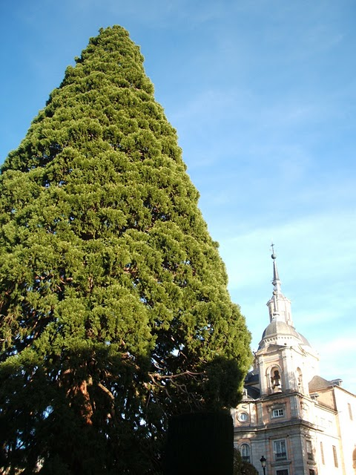
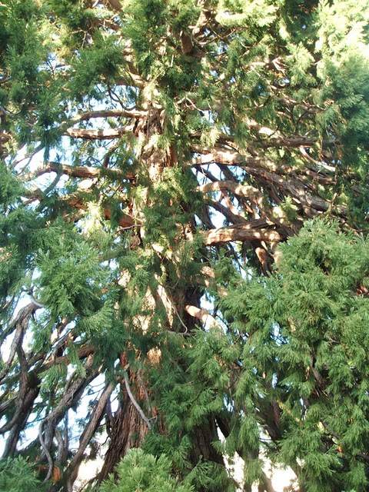
Notes:
Sequoia sempervirens

Slide 9
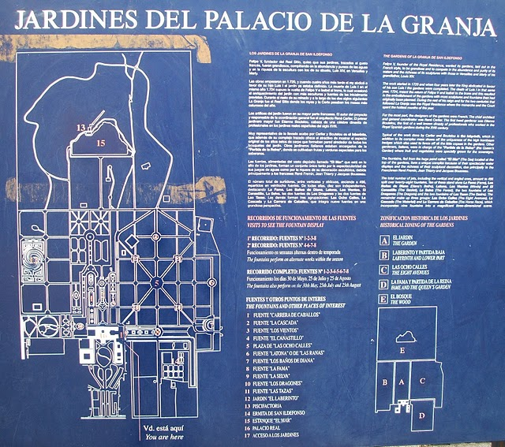

Slide 10
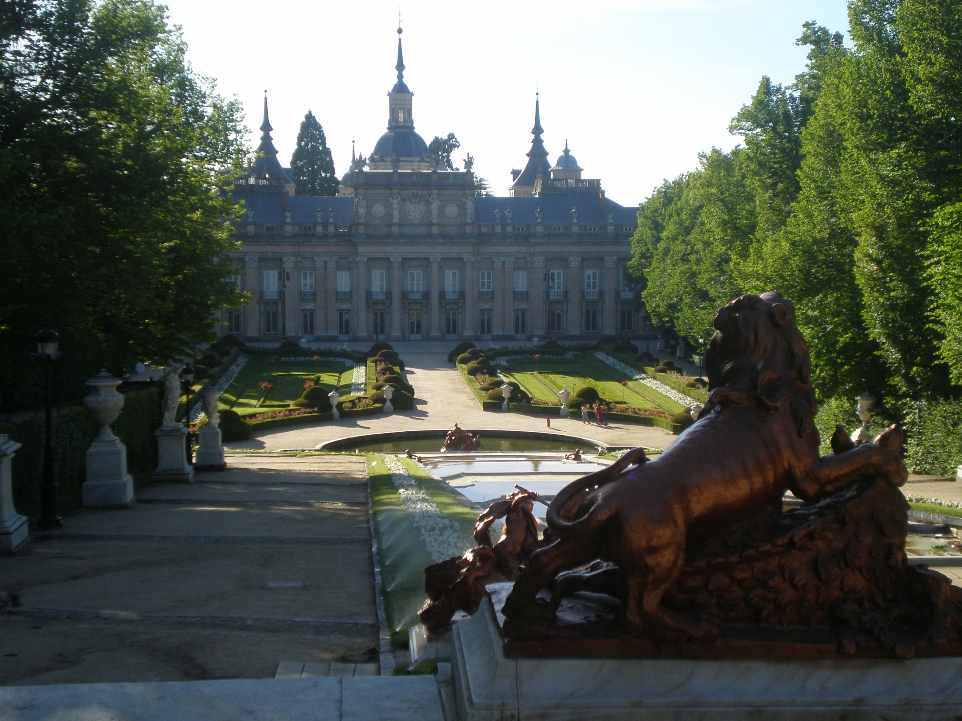

Slide 11
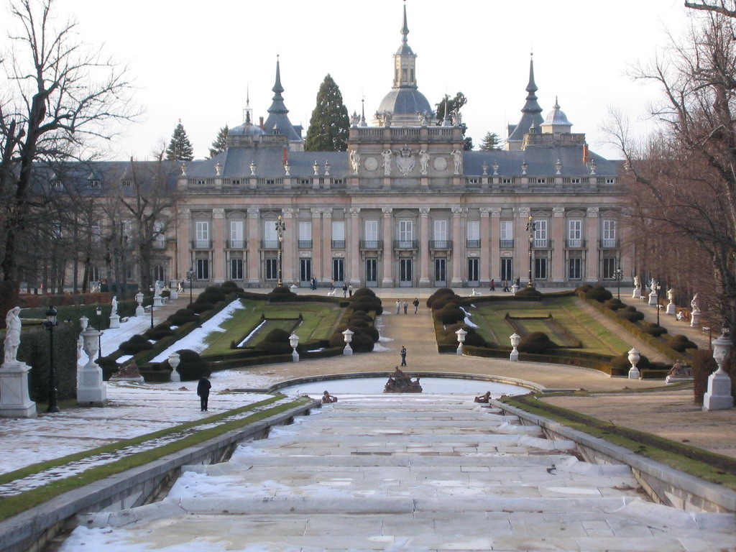

Slide 12
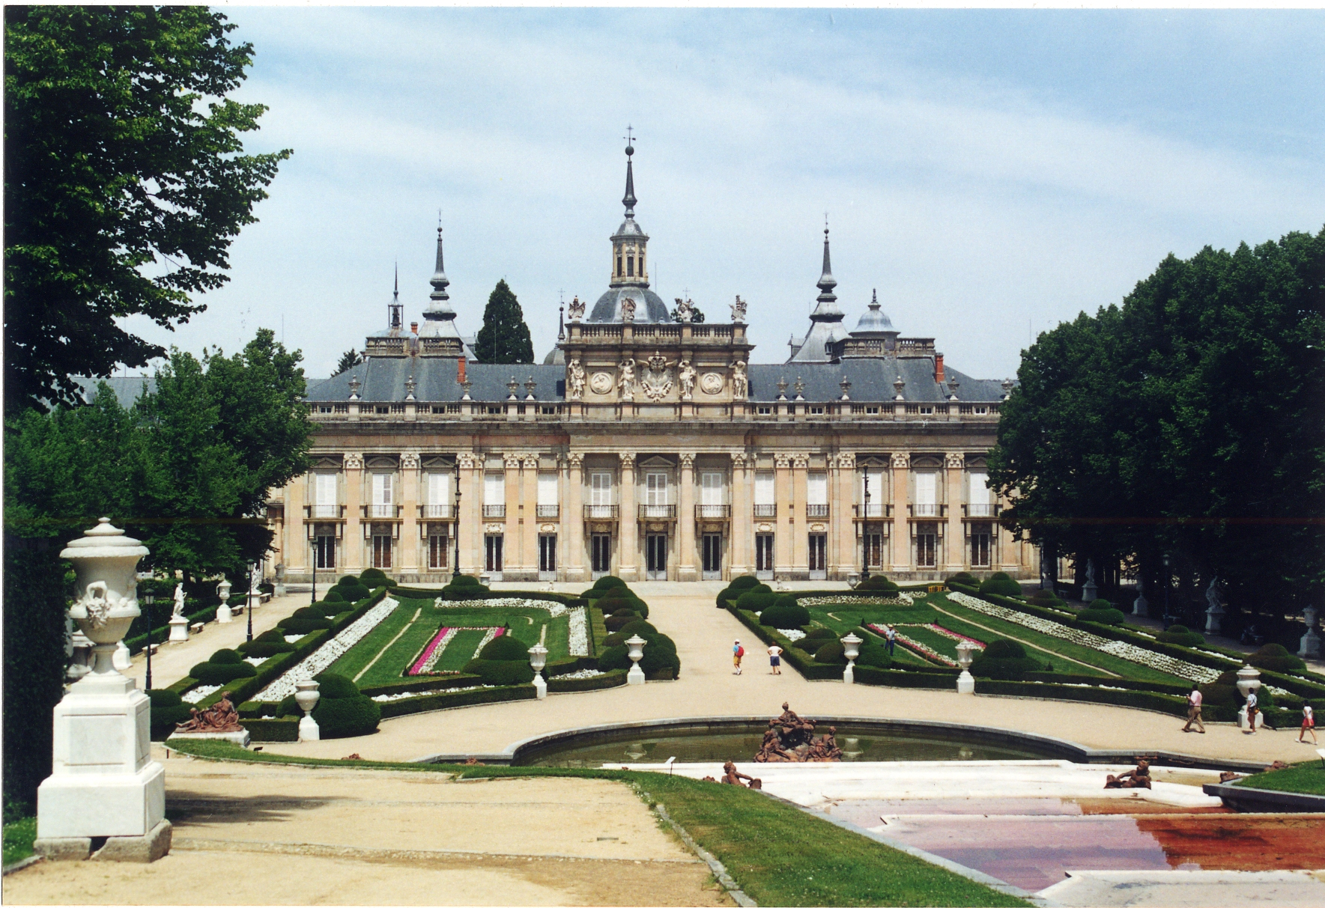

Slide 13
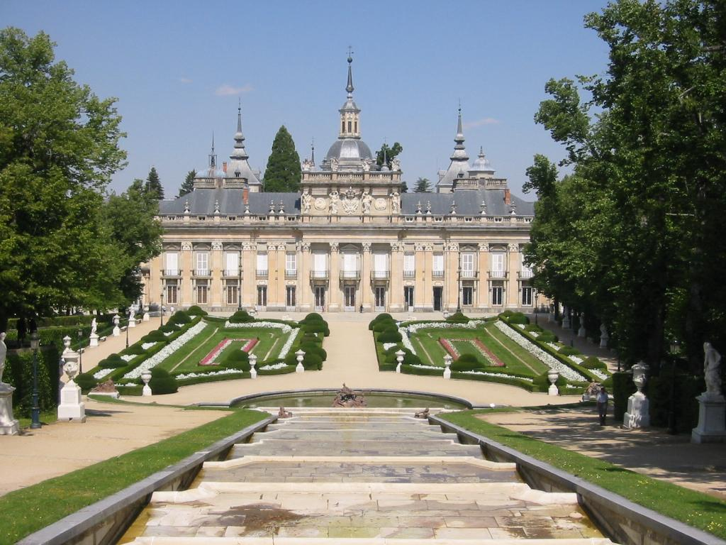
Notes:
La Granja de San Ildefonso

Slide 14
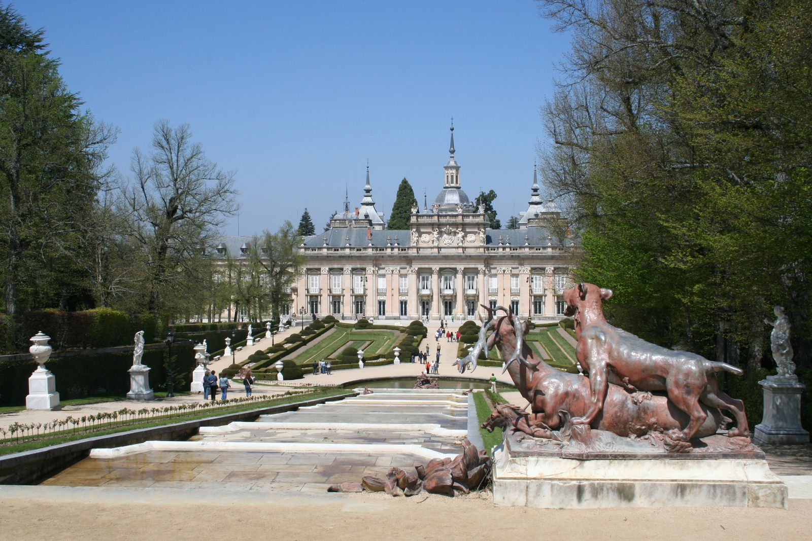

Slide 15
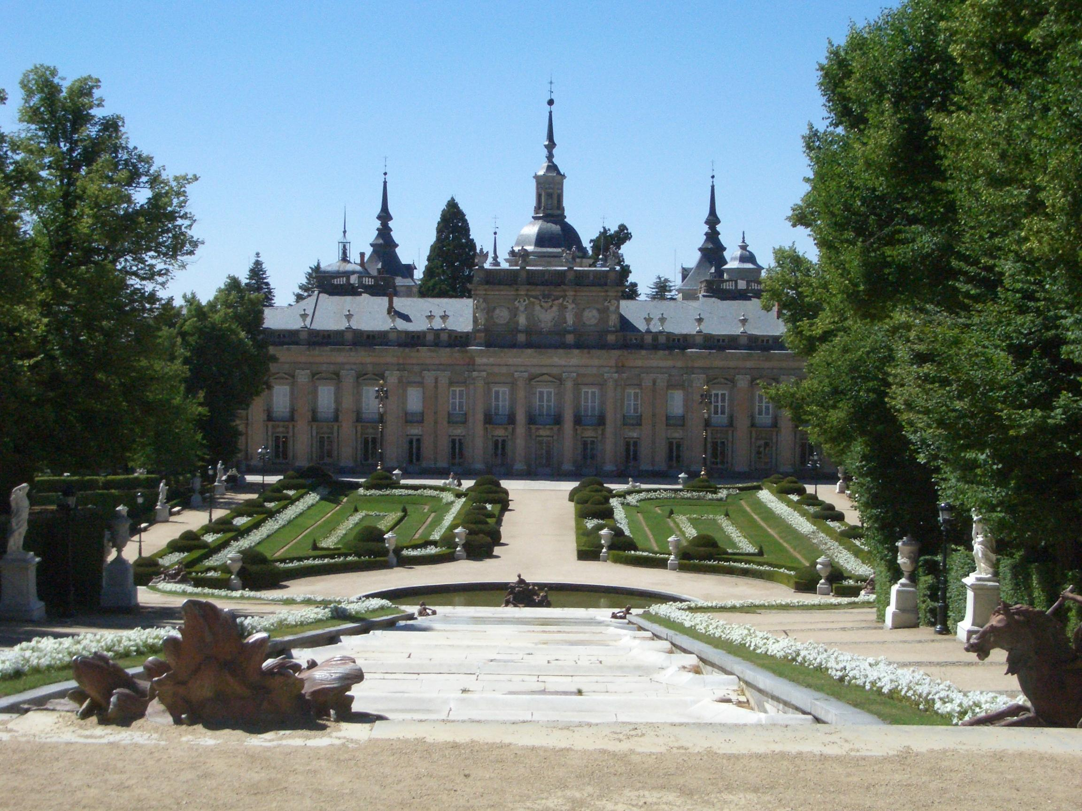

Slide 16
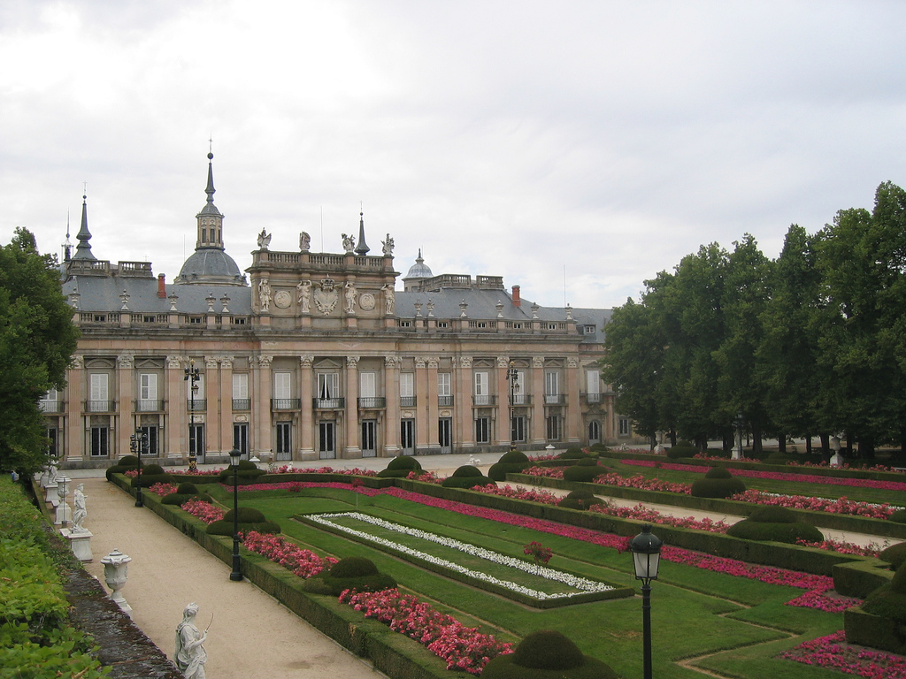

Slide 17
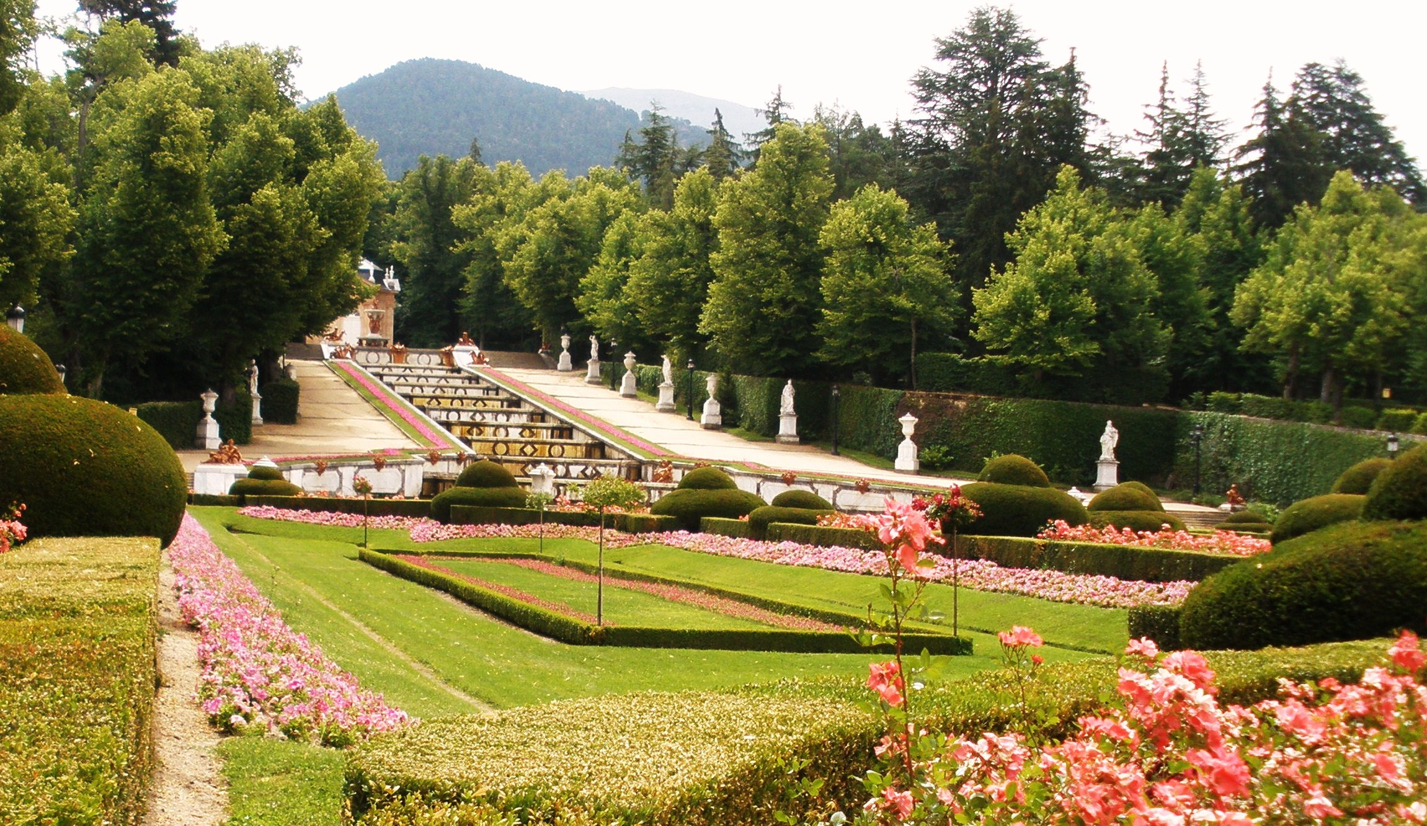

Slide 18
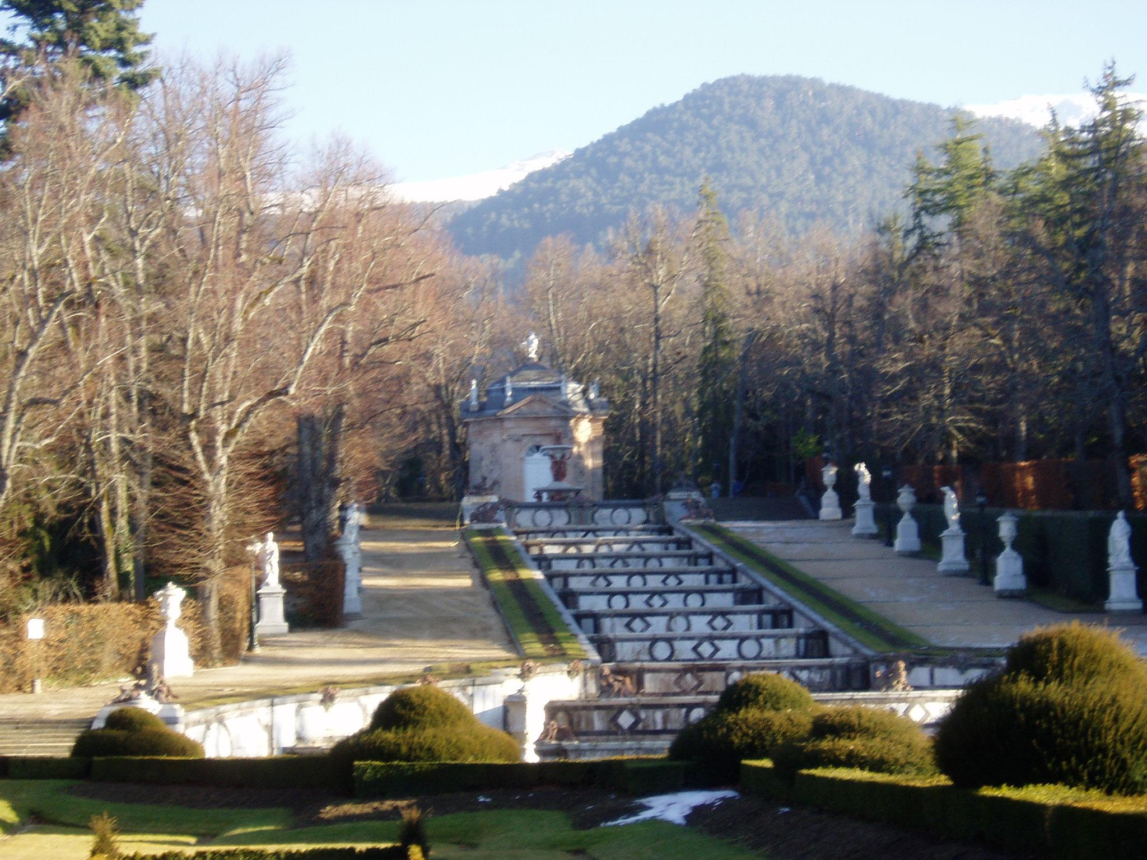

Slide 19
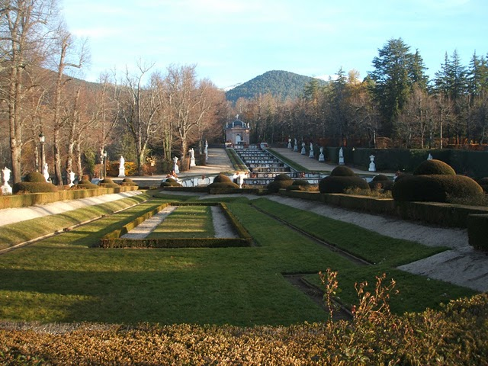

Slide 20
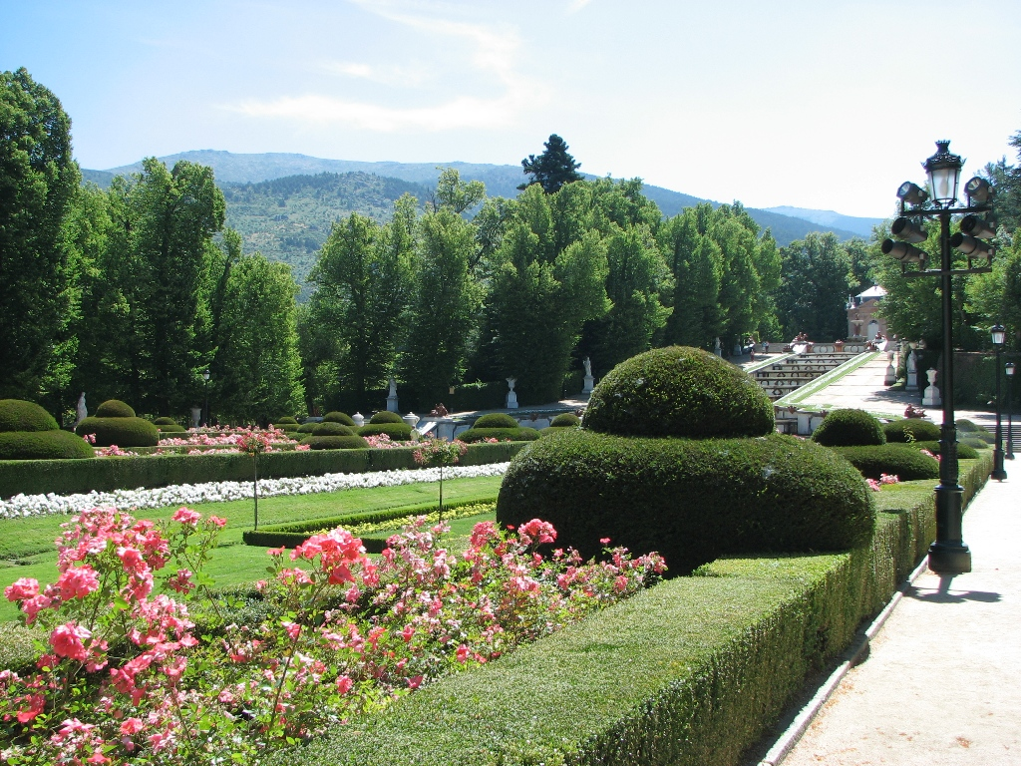

Slide 21
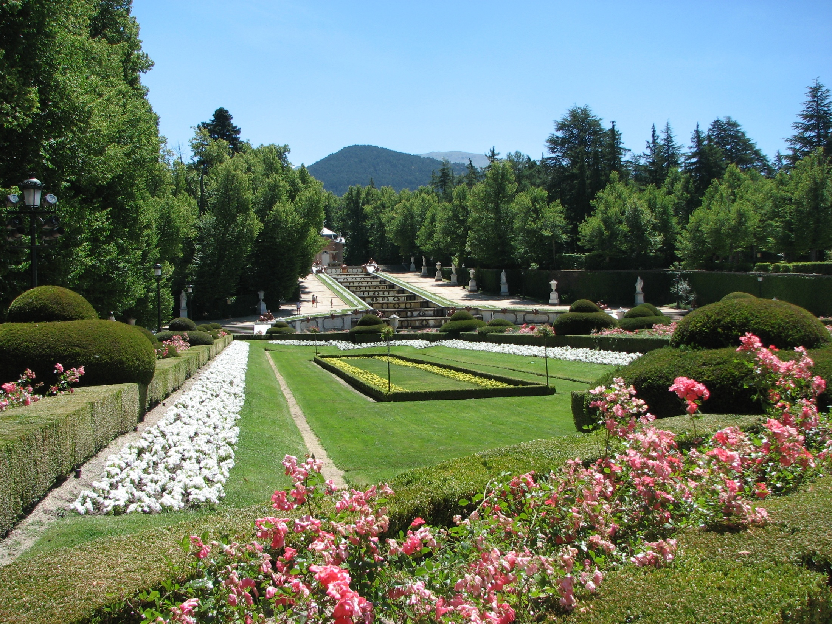

Slide 22
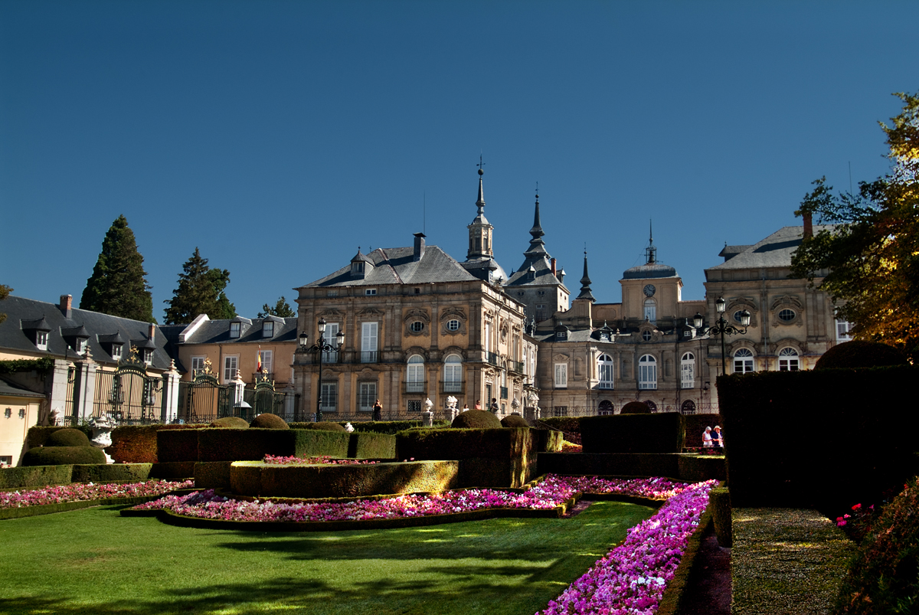

Slide 23
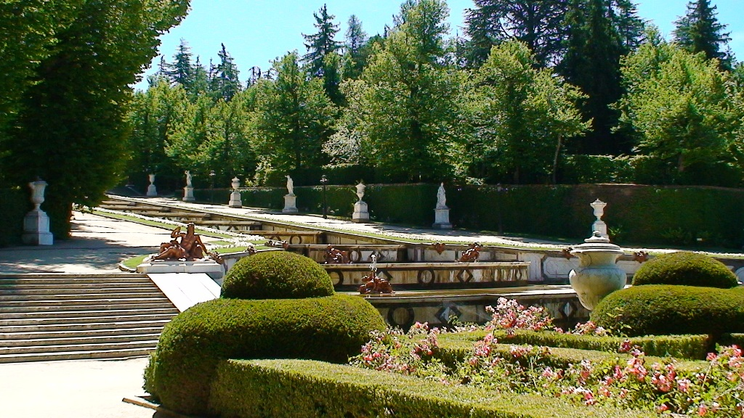

Slide 24
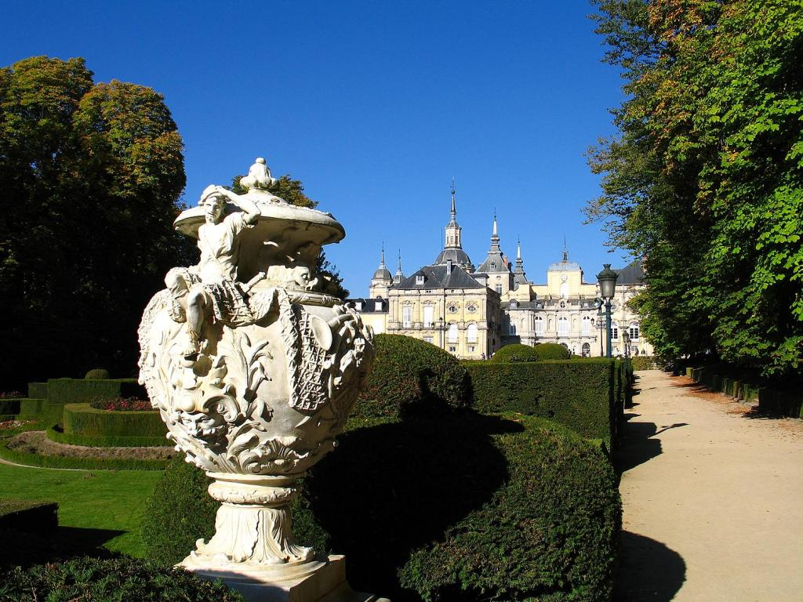

Slide 25
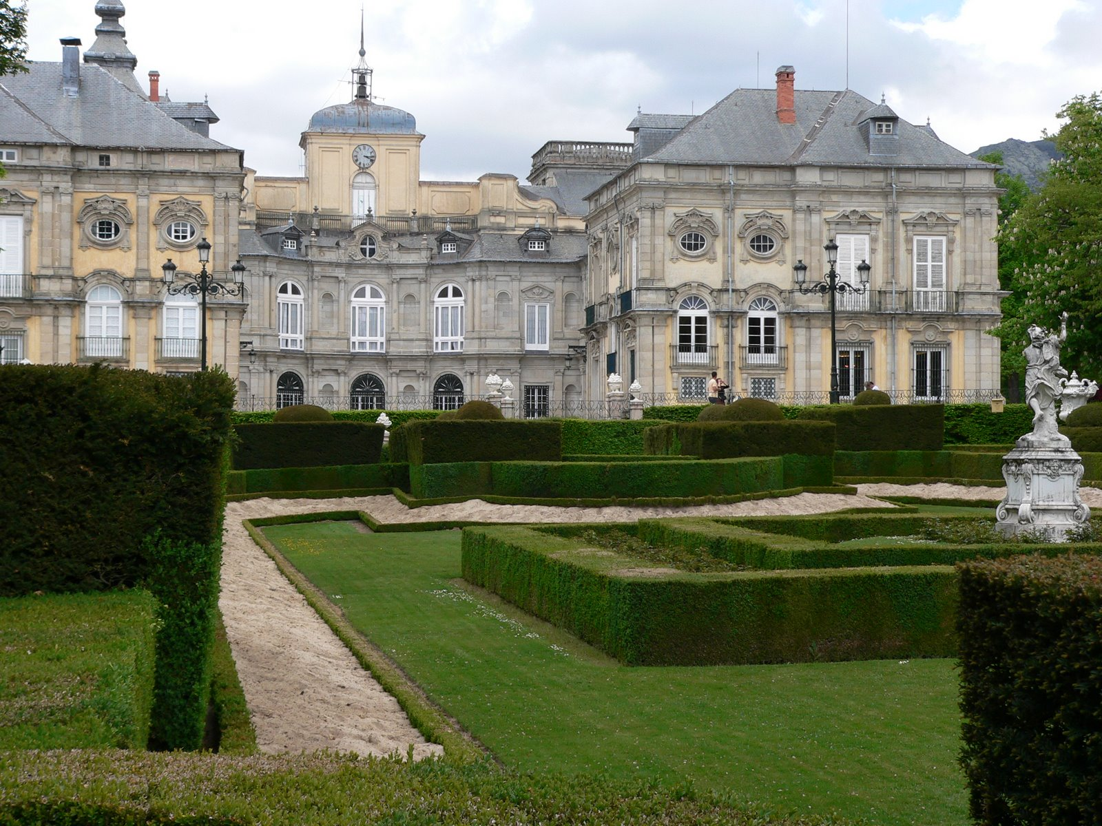

Slide 26
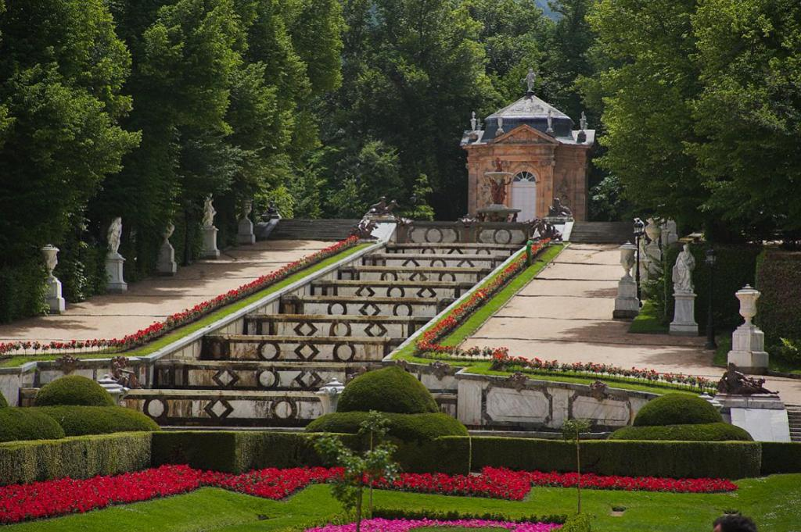

Slide 27
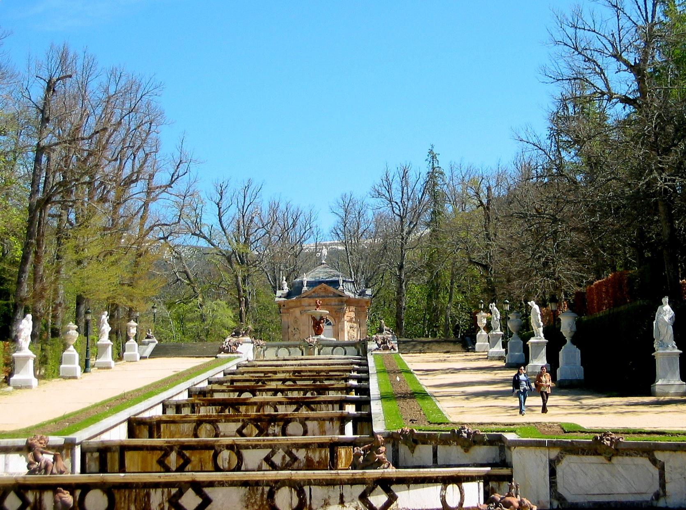

Slide 28
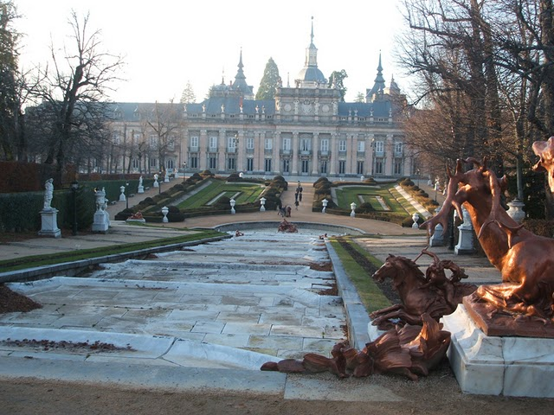

Slide 29
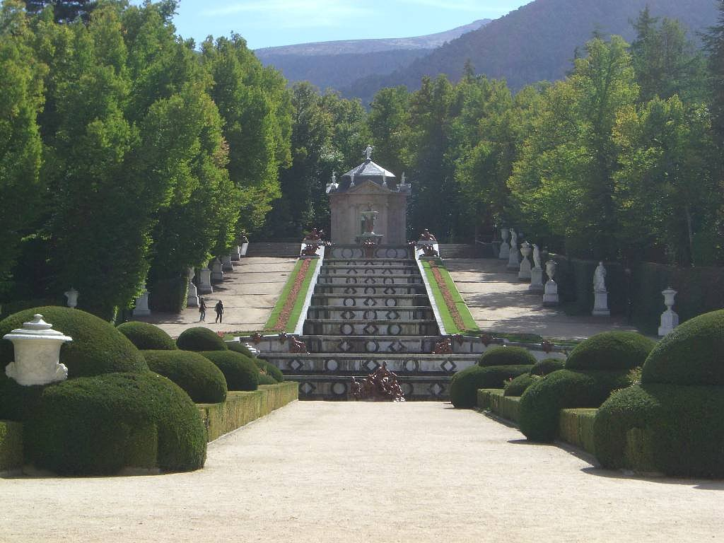

Slide 30
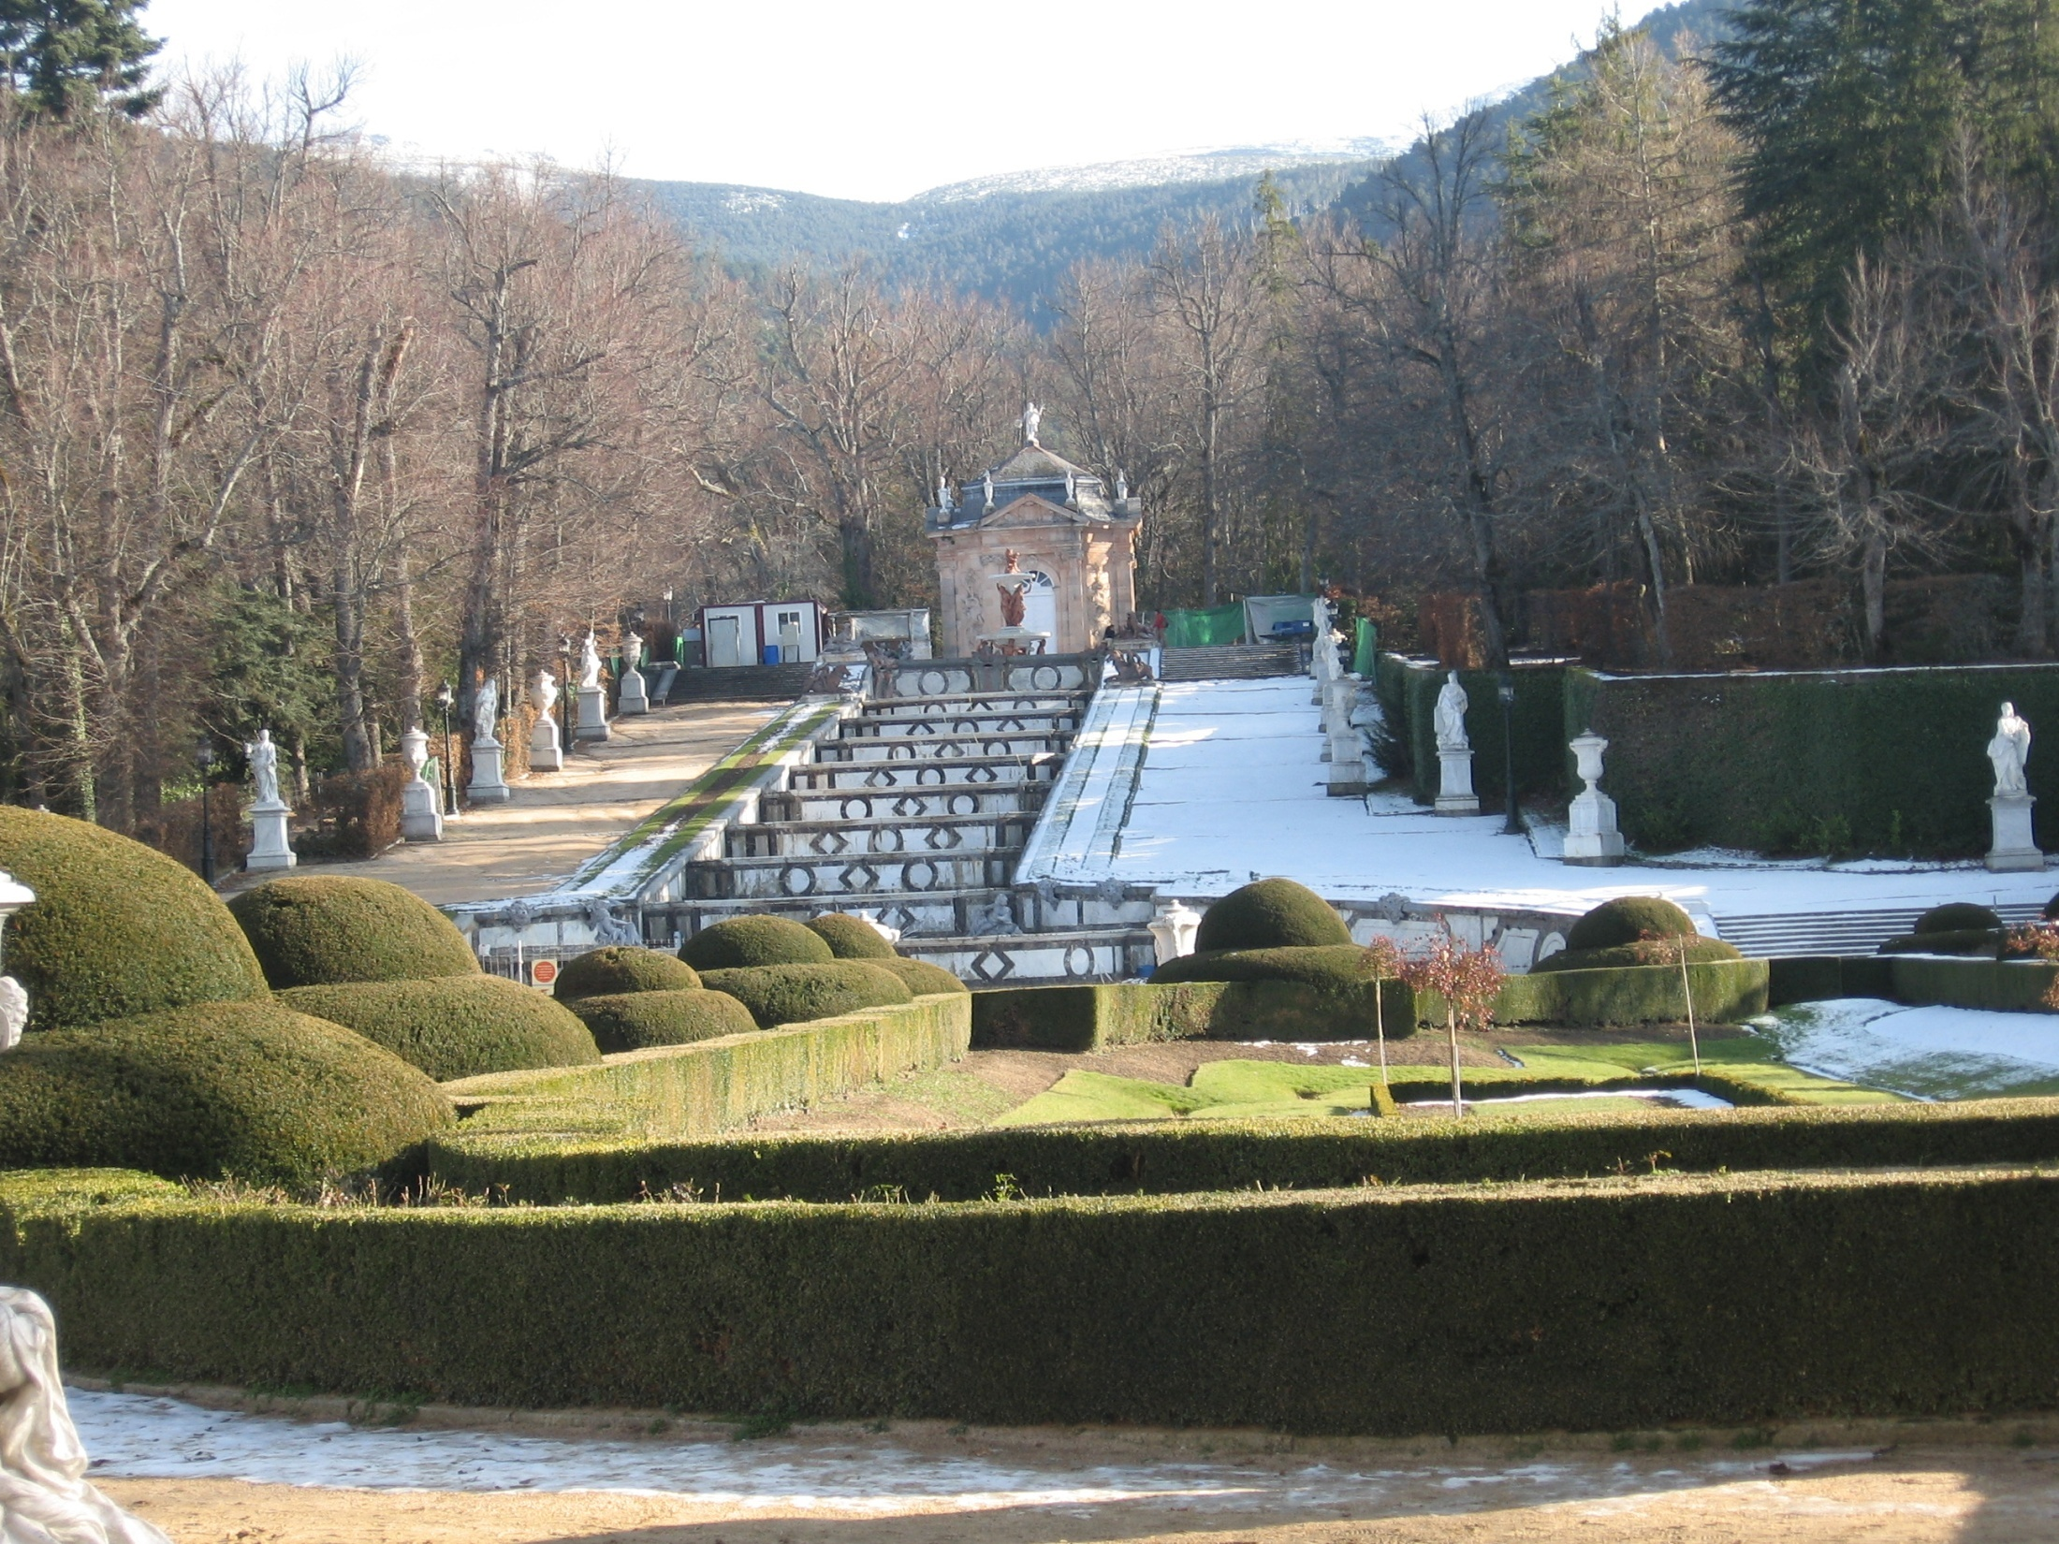

Slide 31
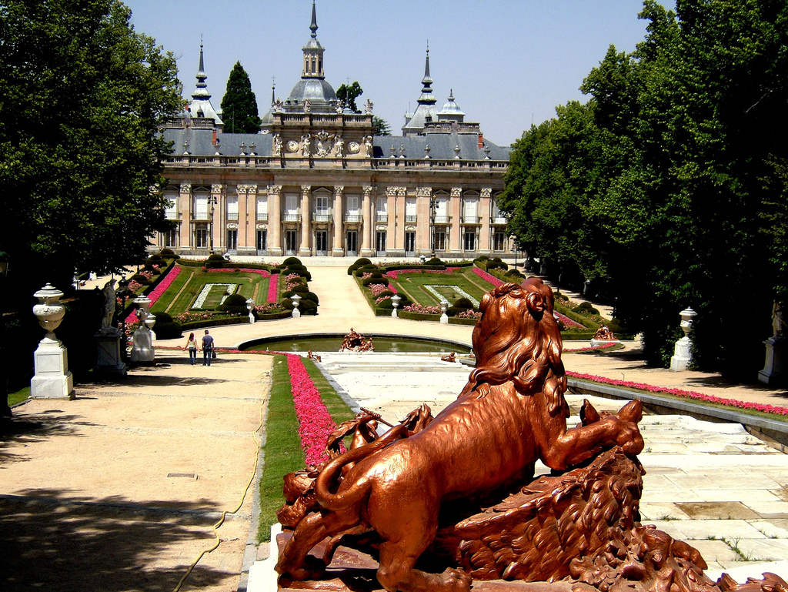

Slide 32
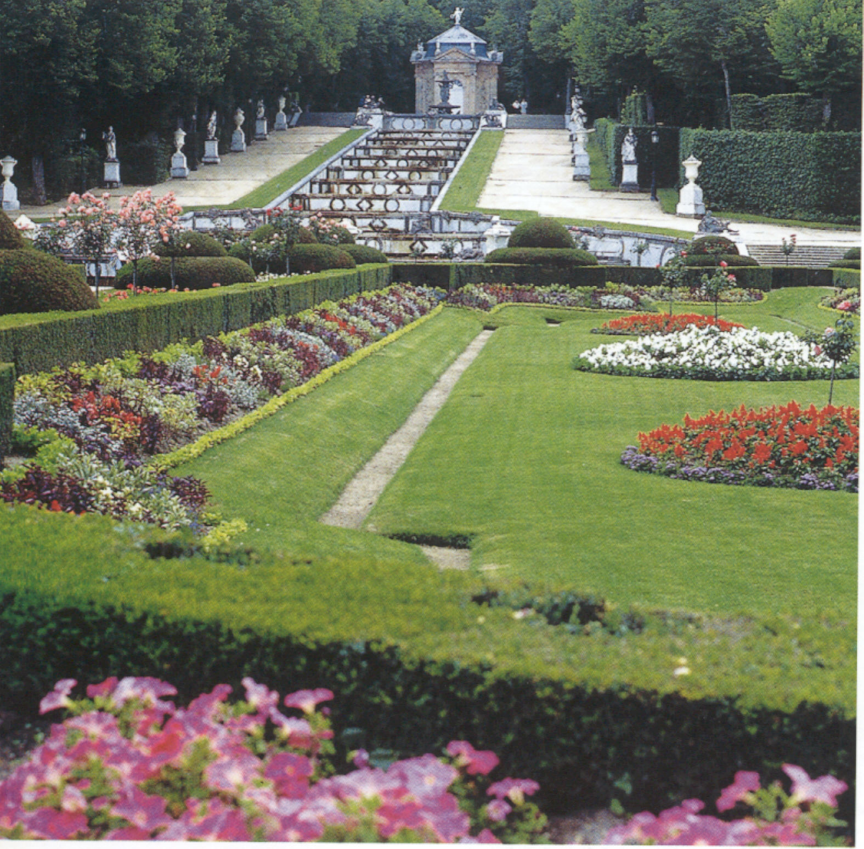
Notes:
La Granja de Segovia,.Parterre

Slide 33
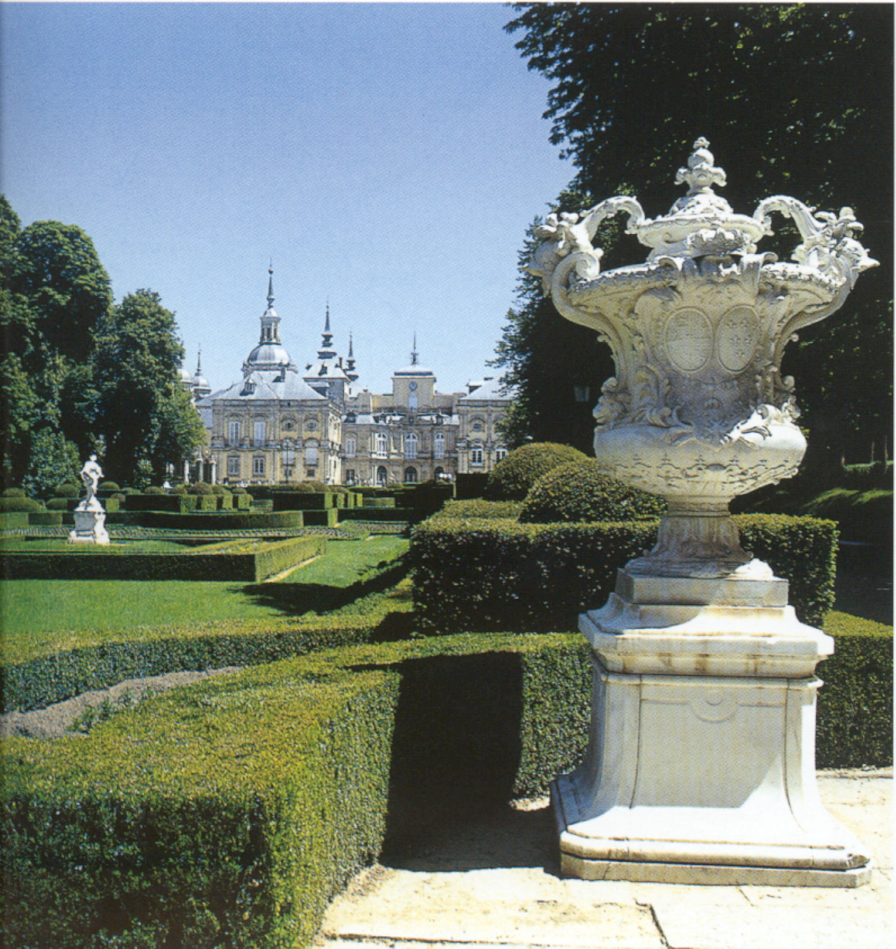
Notes:
Parterre de la Fama.-La Granja

Slide 34
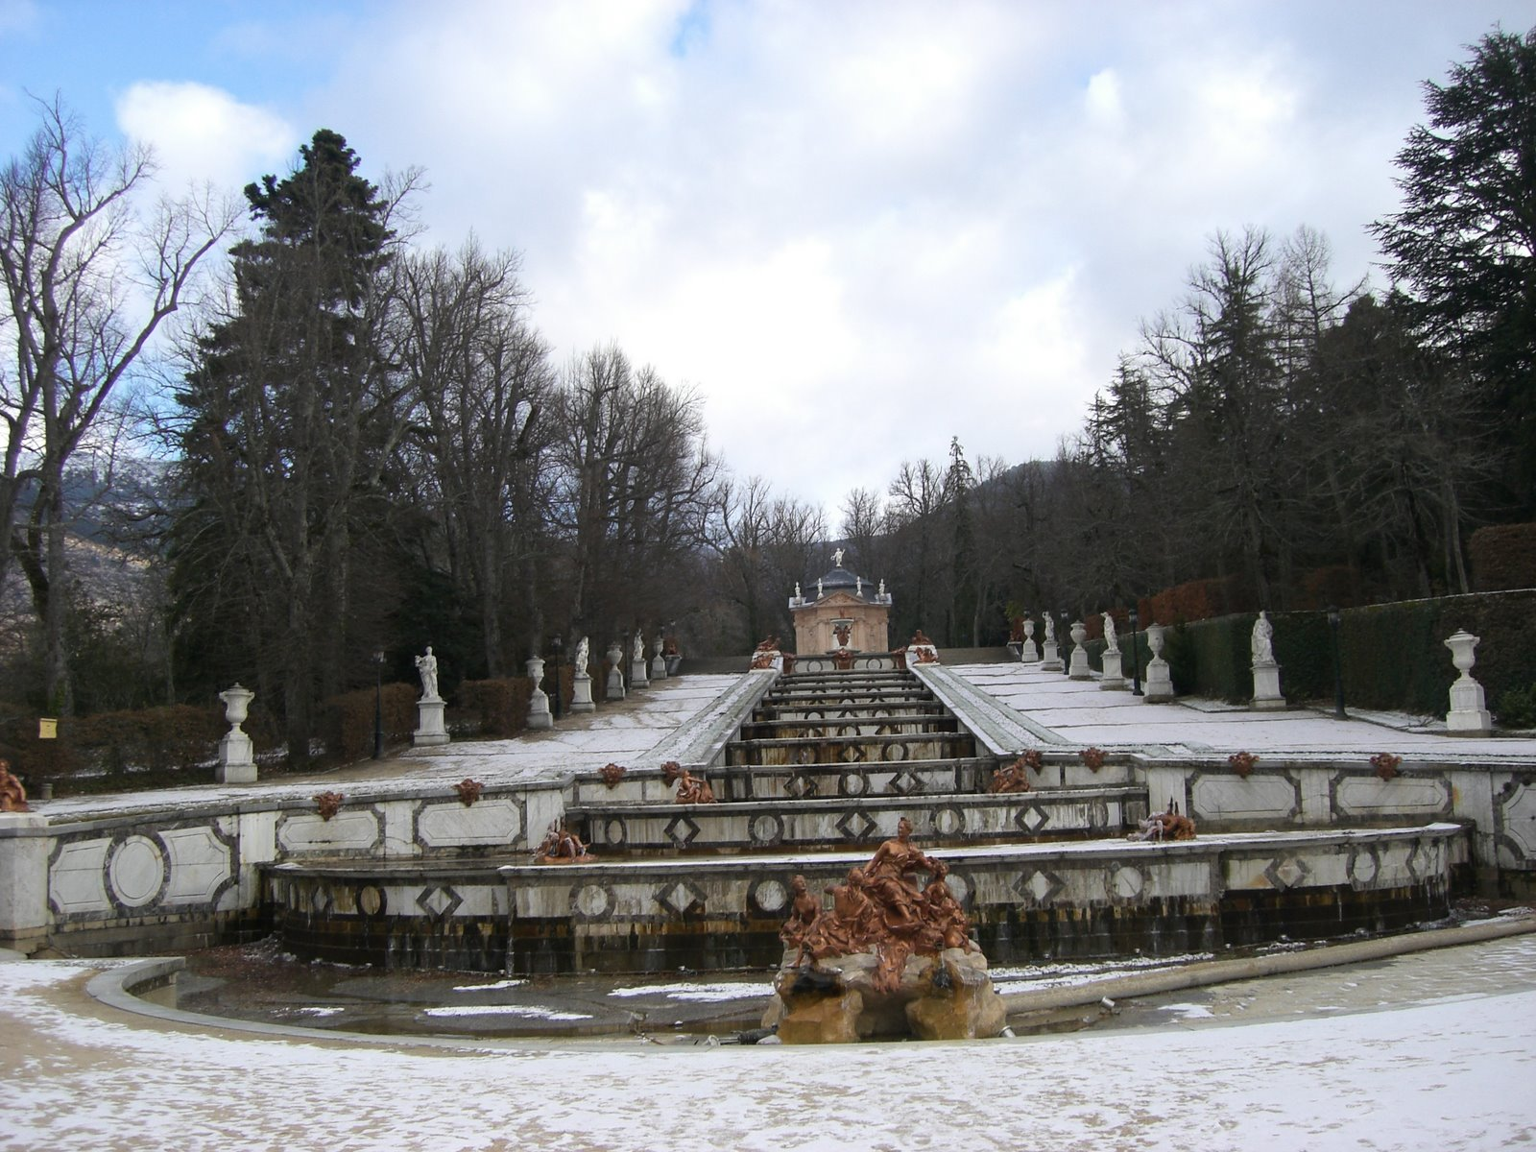
Notes:
La Gran Cascada

Slide 35
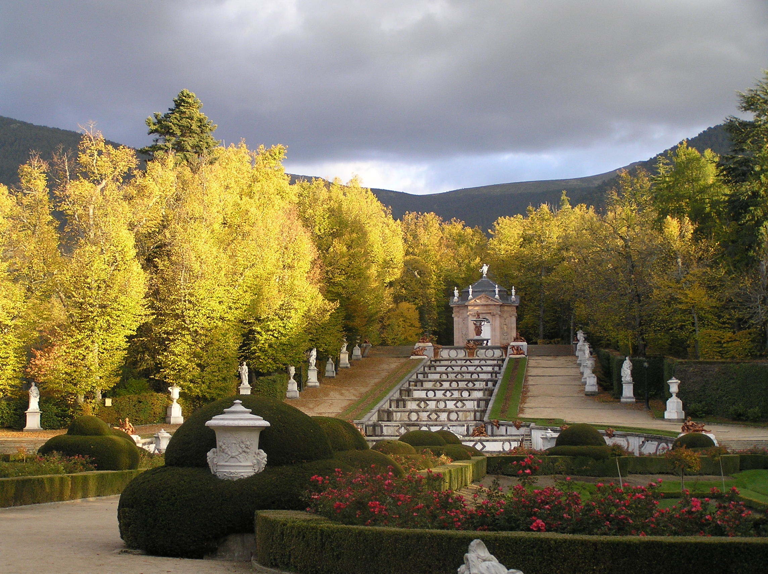
Notes:
La Gran Cascada

Slide 36
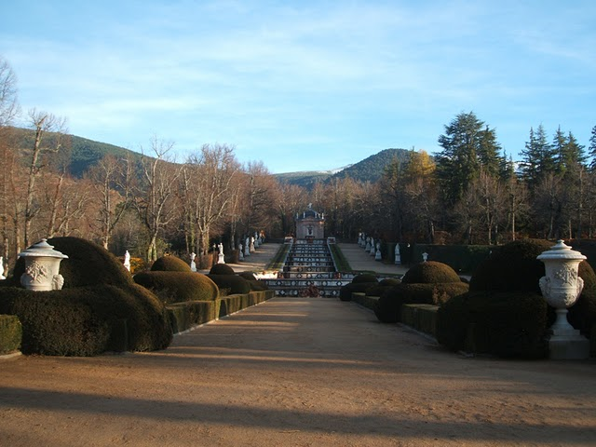

Slide 37
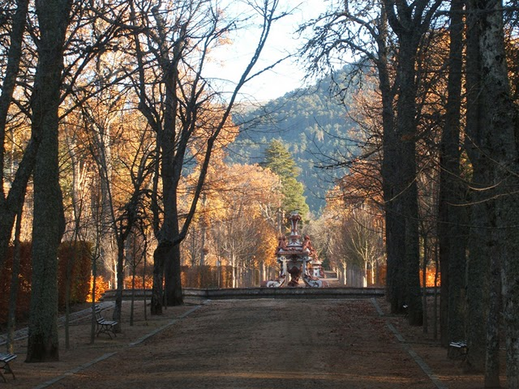
Notes:
Fuente de los Dragones

Slide 38
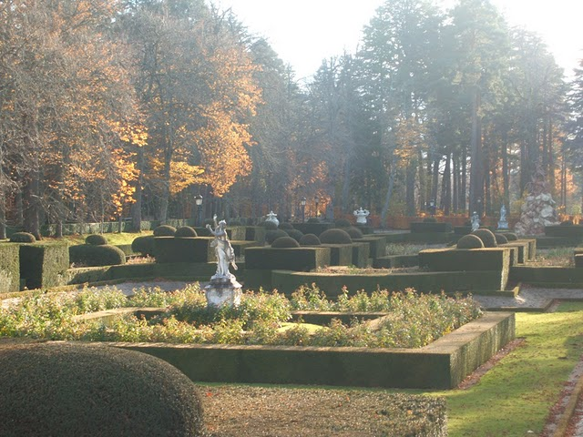

Slide 39
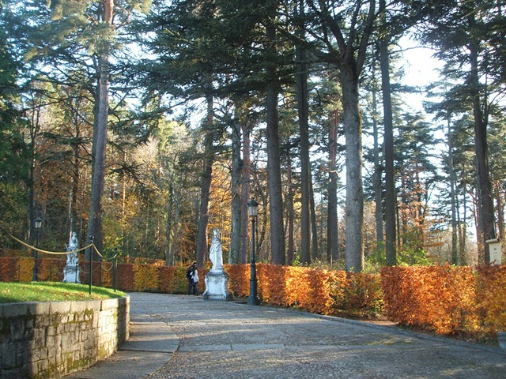
Notes:
Setos de carpe

Slide 40
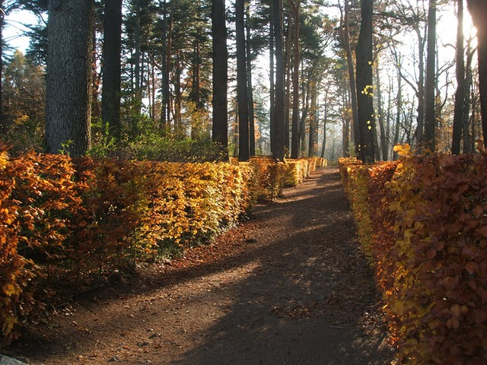
Notes:
Setos de carpes

Slide 41
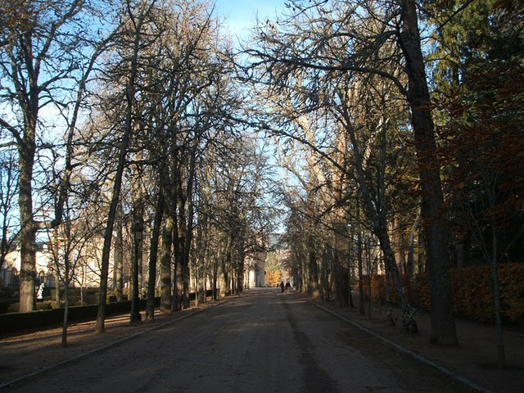

Slide 42
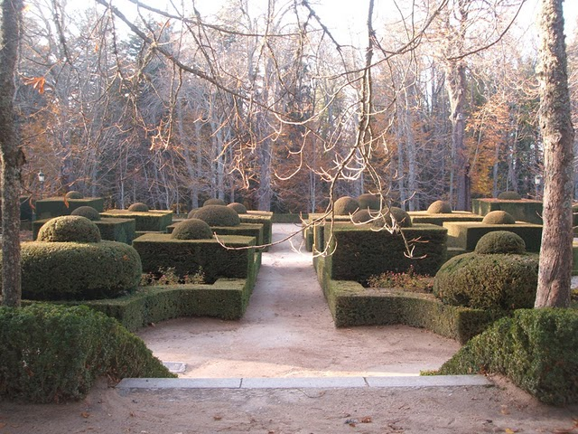

Slide 43
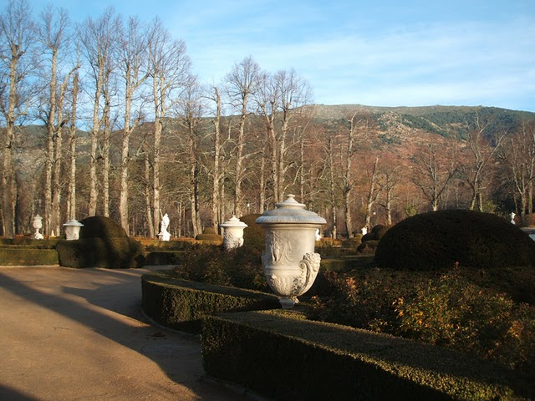

Slide 44
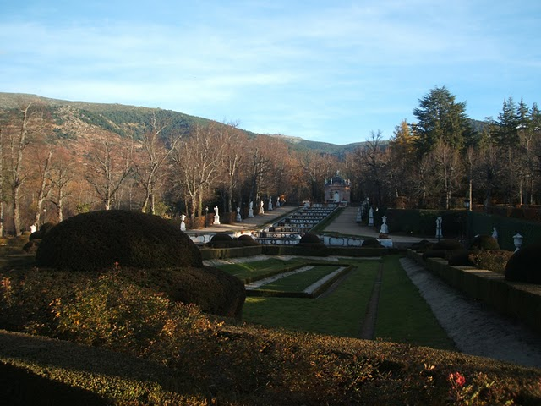
Notes:
Jardines de la Cascada

Slide 45
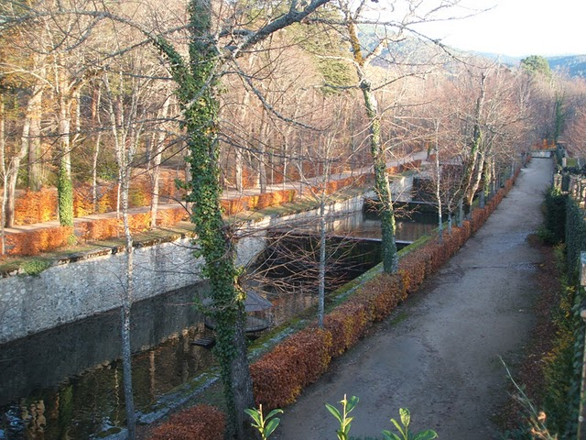

Slide 46
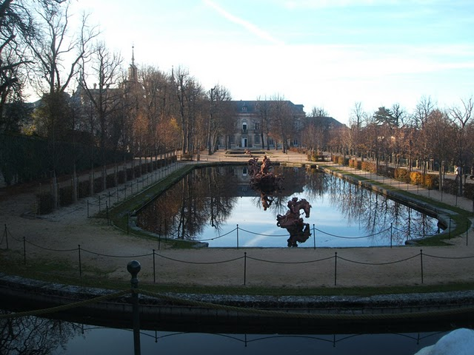

Slide 47
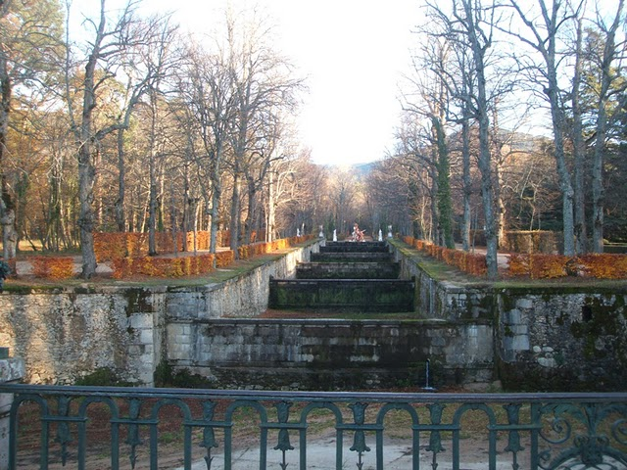

Slide 48
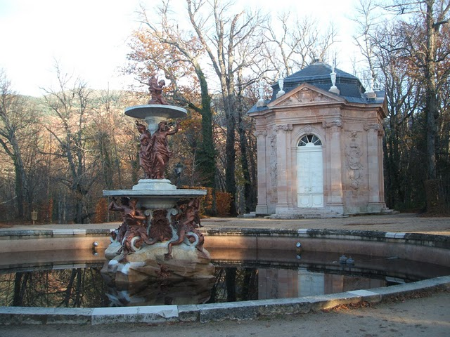

Slide 49
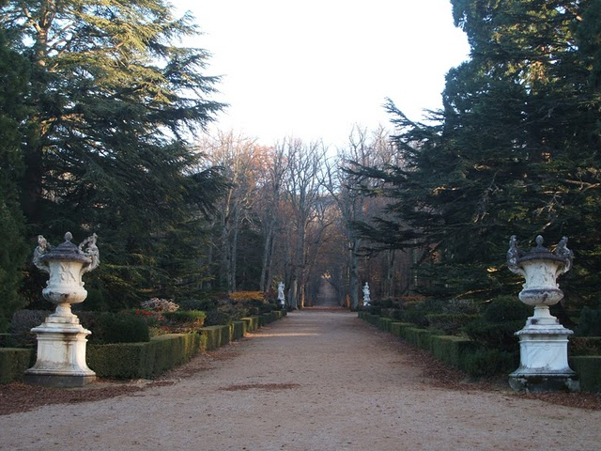

Slide 50
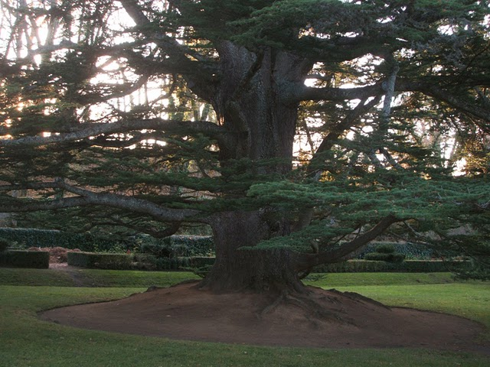

Slide 51
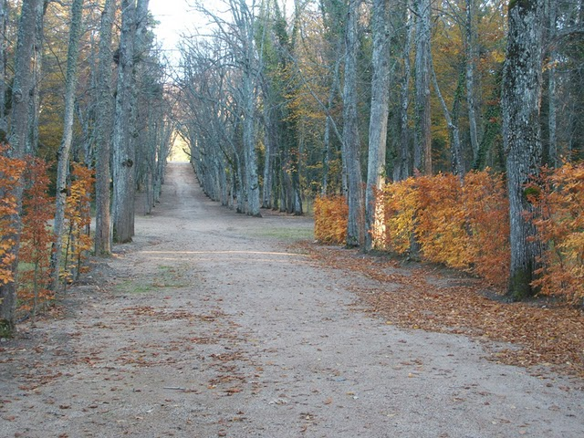

Slide 52
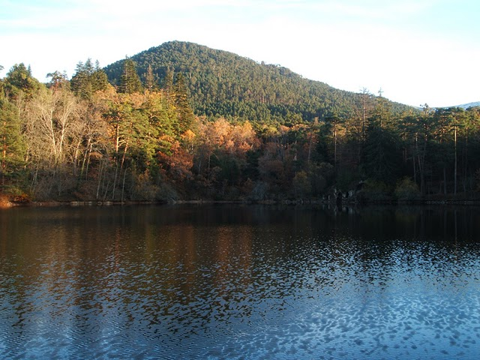
Notes:
El Mar

Slide 53
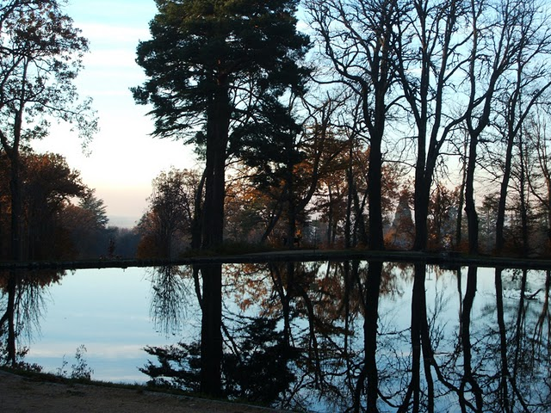
Notes:
El Mar

Slide 54
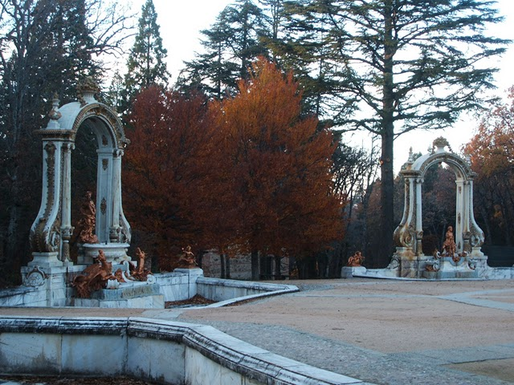

Slide 55
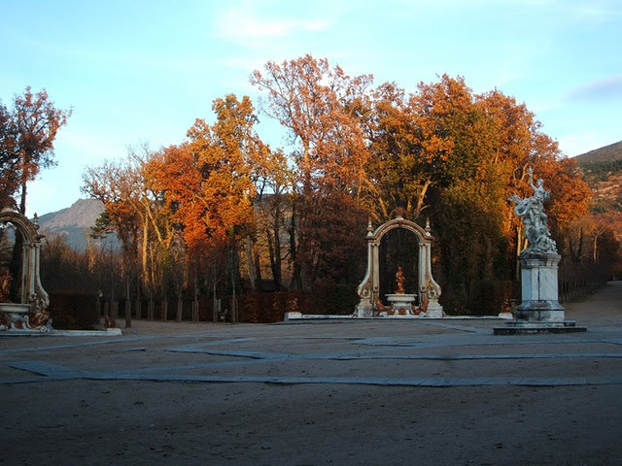

Slide 56
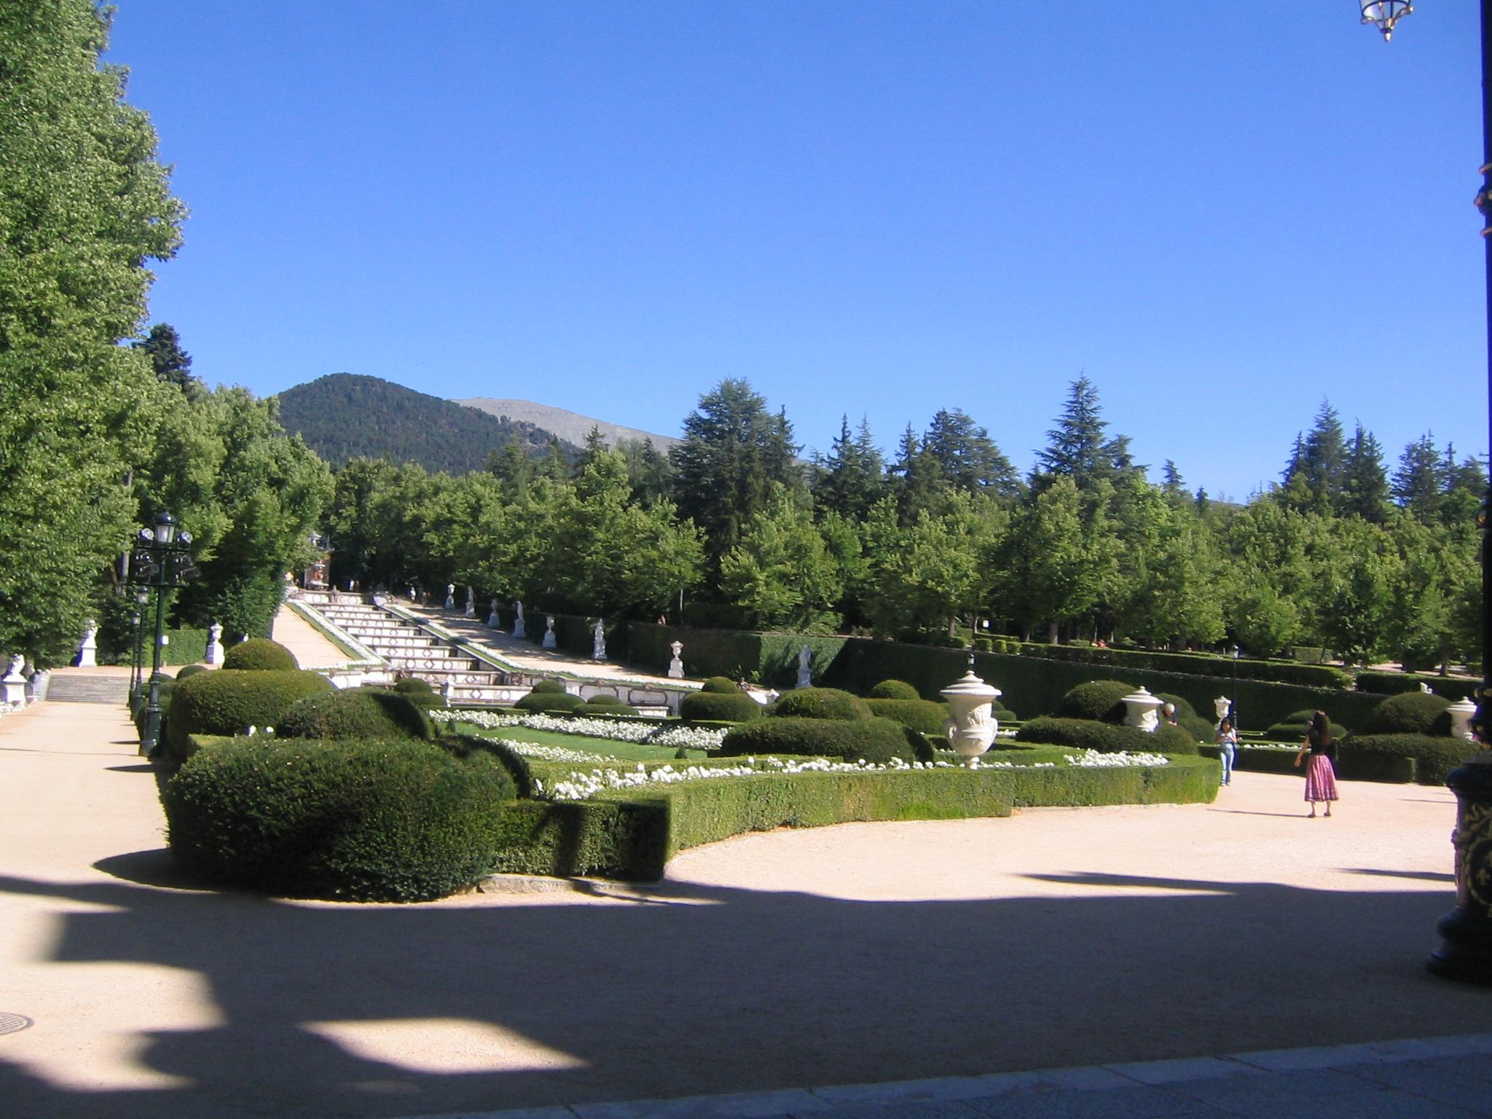
Notes:
La Granja

Slide 57


Slide 58

Notes:
Parterre de la Fama

Slide 59


Slide 60


Slide 61


Slide 62


Slide 63


Slide 64


Slide 65


Slide 66

Notes:
Parterre de la Fama

Slide 67


Slide 68

Notes:
Parterre de la Fama

Slide 69


Slide 70


Slide 71

Notes:
Fuente de la Fama

Slide 72

Notes:
Fuente de la Fama

Slide 73

Notes:
Fuente de las Ranas

Slide 74


Slide 75

Notes:
Fuente el C anastillo

Slide 76

Notes:
Amorcillo

Slide 77

Notes:
Fuente los Baños de Diana

Slide 78


Slide 79

Notes:
Fuente los Baños de Diana

Slide 80

Notes:
La Carrera de Caballos

Slide 82


Slide 83


Slide 84

Notes:
Neptuno

Slide 85


Slide 86


Slide 87


Slide 88


Slide 89


Slide 90


Slide 91


Slide 92


Slide 93


Slide 94


Slide 95


Slide 97

Notes:
Fuente de Neptuno

Slide 98


Slide 99


Slide 100

Notes:
Fuente los Baños de Diana

Slide 101

Notes:
Fuente los Baños de Diana

Slide 102

Notes:
Fuente Los Baños de Diana

Slide 103


Slide 104


Slide 105


Slide 106


Slide 107

Notes:
Fuente de las Ranas

Slide 108

Notes:
Fuente Andromeda

Slide 109


Slide 110


Slide 111


Slide 112

Notes:
Fuente de las Ranas

Slide 113

Notes:
Fuente de la Carrera de Caballos

Slide 114


Slide 115


Slide 116

Notes:
Fuente del Canastillo

Slide 117


Slide 118


Slide 119


Slide 120


Slide 121


Slide 122


Slide 123


Slide 124

Notes:
Jarrones fruteros

Slide 125


Slide 126

Notes:
Jardin de Plantas aromaticas

Slide 127

Notes:
Jardin de Plantas aromaticas

Slide 128


Slide 129


Notes:
Jardin de la Selva y

Slide 130

Notes:
Jardin de la Granja

